Slide 1
Lapage — Analyse e-commerce
Mars 2021 – Février 2023
Josy ELICES-DIEZ
Avril 2026

Slide 2
Contexte
01
Données
Transactions Catalogue
Produits
02
Analyses clients
CA
Catégories
Type de client
Concentration Nouveaux clients
03
Corrélations
Âge
Genre Catégorie d'achat
Fréquence d’achat
Panier moyen
04
Synthèse
Chiffres clés Recommandations
2

Slide 3
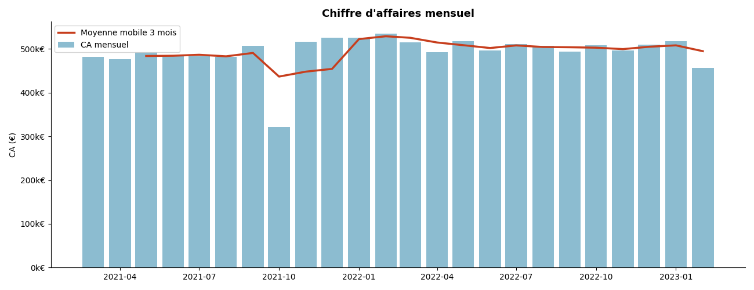
CA stable sur 24 mois — base solide
11,85 M€
CA total · Mar 2021 – Fév 2023
Mois record : Fév. 2022
Mois creux : Oct. 2021
493 k€
CA moyen / mois
Pas de tendance baissière sur 2 ans
→ L'activité est structurellement saine
3

Slide 4
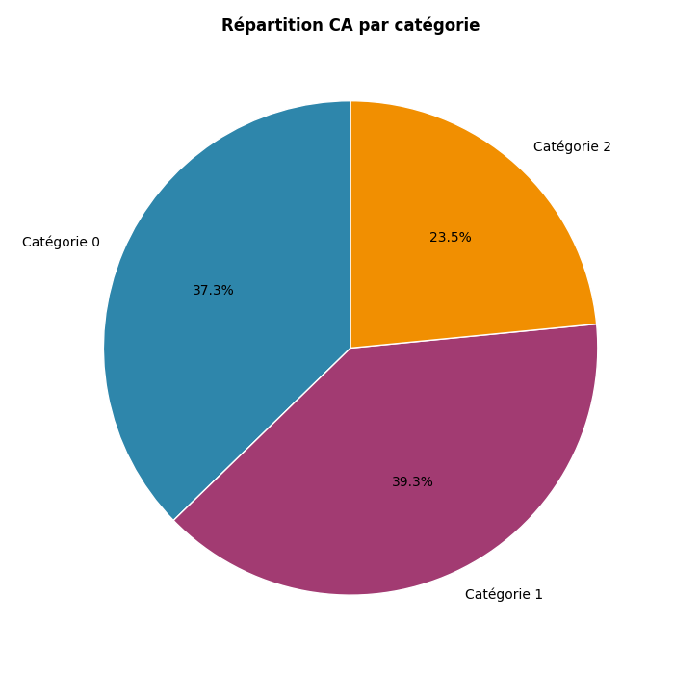
Cat. 0 et 1 dominent à 76% — Cat. 2 reste minoritaire
39 %
Catégorie 1 — leader
Catégorie 0 : 37 %
23 %
Catégorie 2 — minoritaire
→ Offre, prix ou visibilité à investiguer
→ Potentiel non exploité ou catégorie de niche ?
4

Slide 5
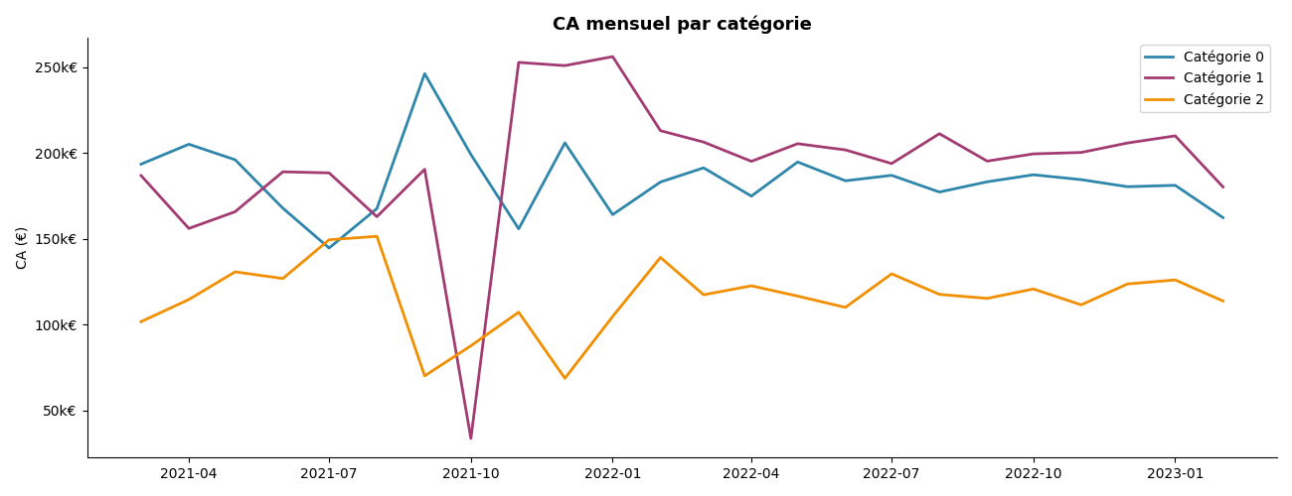
Les 3 catégories évoluent en parallèle – chute en Octobre 2021
-84%
CA Octobre 2021
→ Saisonnalité, promotions ou problème interne ?
+30%
CA Septembre / Novembre 2021
→ Dû à la chute brutale d’Octobre ?
5

Slide 6
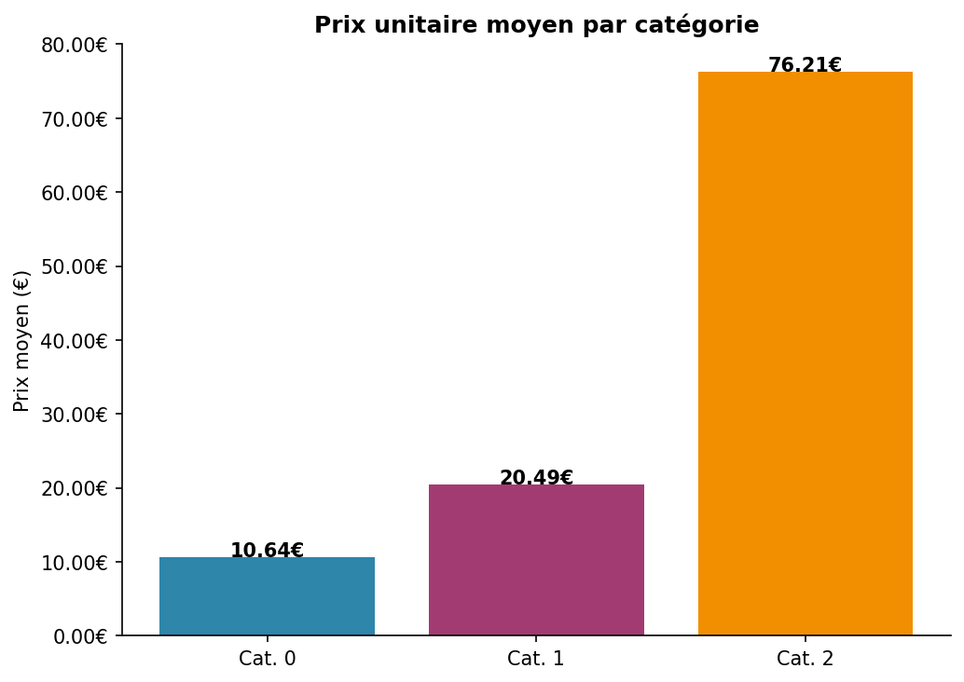
Cat.0 entrée de gamme - Cat. 2 a un positionnement premium
7,6x
Plus élevé que catégorie 0
→ Explique pourquoi Cat. 2 fait 23 % du CA avec peu de volume
6

Slide 7
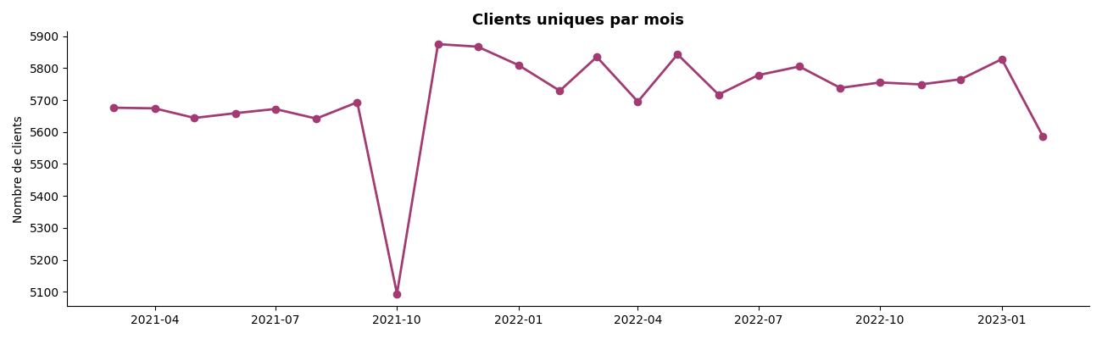
Base clients stable sur 24 mois – même chute d’octobre 2021
5 714
clients actifs en moyenne / mois
Hypothèse d’un bug du site, rupture de stock, problème interne.
→ Enjeu fidélisation
→ Travailler la valeur par client plutôt que le volume
7

Slide 8
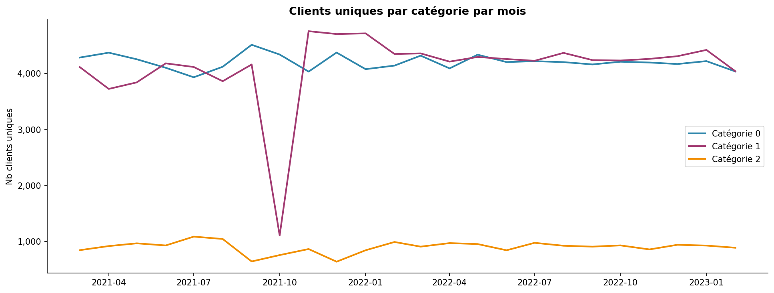
Cat. 0 et Cat. 1 mobilisent le plus de clients — Cat. 2 reste confidentielle mais premium
-75%
Octobre 2021
Seulement Cat. 1, rupture stock ?
+18%
Novembre 2021
→ Cat. 2 peu de clients mais panier unitaire élevé : produit de niche
Cibler les profils à fort potentiel
8

Slide 9
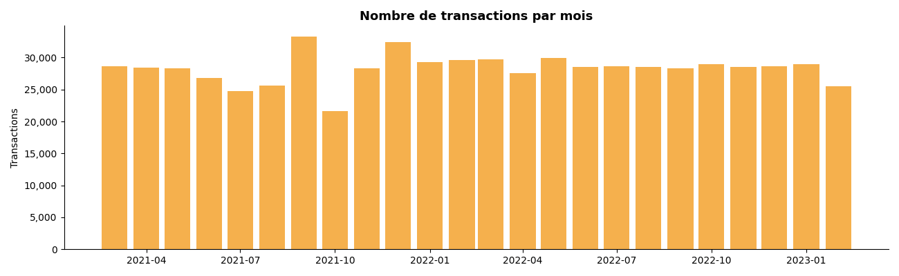
Transactions et CA évoluent ensemble = nombre d’achats augmentent le CA
679 k€
Transactions sur 2 ans
Moyenne : 28 296 / mois
Aucun effet prix détectable
→ Pour croître :
augmenter la fréquence d'achat
9

Slide 10
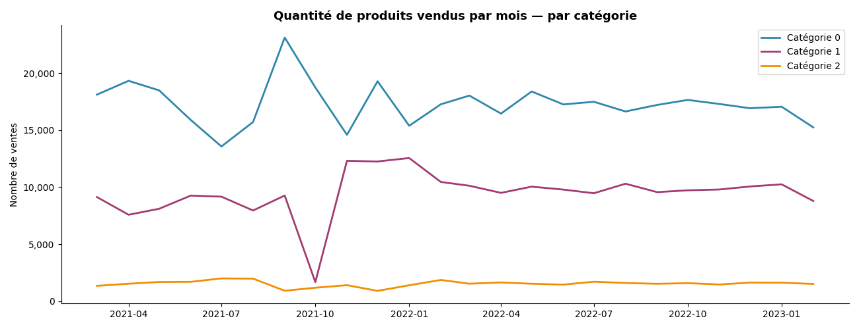
Cat. 0 domine en volume — Cat. 2 génère plus de CA – Cat. 1 marge le plus
+ 75%
Cat. 0 = volume fort, prix bas
Cat. 1 = milieu de gamme, top CA
Cat. 2 = volume faible, prix élevé
- 78%
10

Slide 11
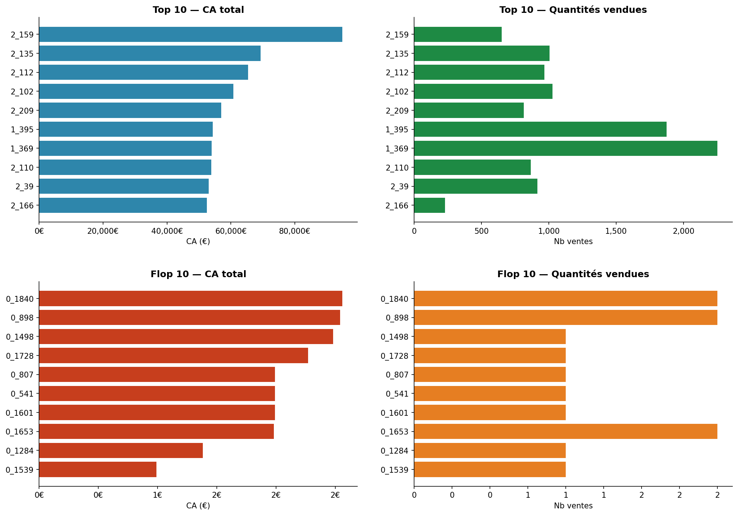
Top 10 = CA et volume alignés — les flops vendent peu et génèrent un CA négligeable
Top produit :
~ 95 K€
Top quantité : ~ 2300 unités vendues
< 3 €
CA généré par les flops
→ Déréférencer les flops : simplifier l'offre sans perte de CA
11

Slide 12
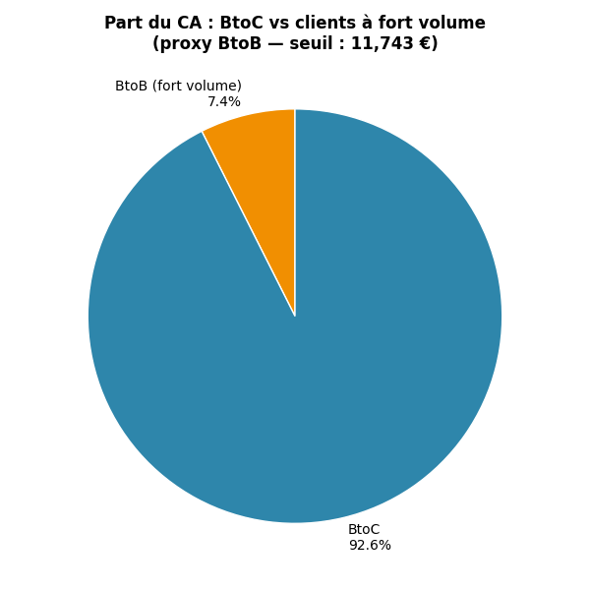
4 clients BtoB = 7,4% du CA total — perdre un seul impacte directement les résultats
4
881 K€ générés — 7,4 % du CA total
→ Concentration critique sur très peu de comptes
→ Priorité absolue : Sécuriser ces comptes avant toute autre action commerciale
12

Slide 13
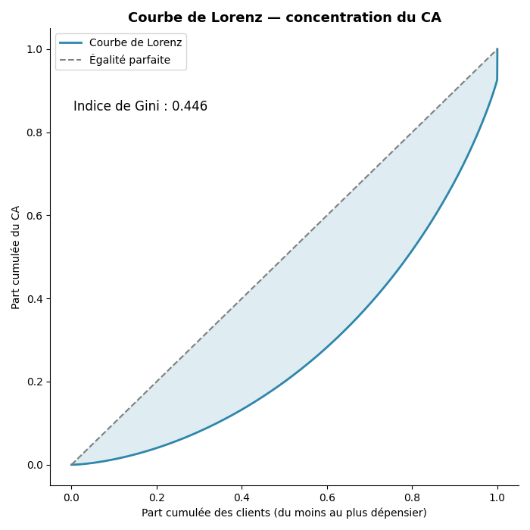
Gini 0,45 — concentration modérée, la base BtoC est saine (BtoB compris)
48 %
du CA sur les top 20 % clients
Indice de Gini : 0,446 — concentration modérée
La base BtoC est équilibrée
Le risque de concentration vient des 4 BtoB, pas du BtoC
→ Sécuriser le BtoB sans négliger la valeur diffuse du BtoC
13

Slide 14
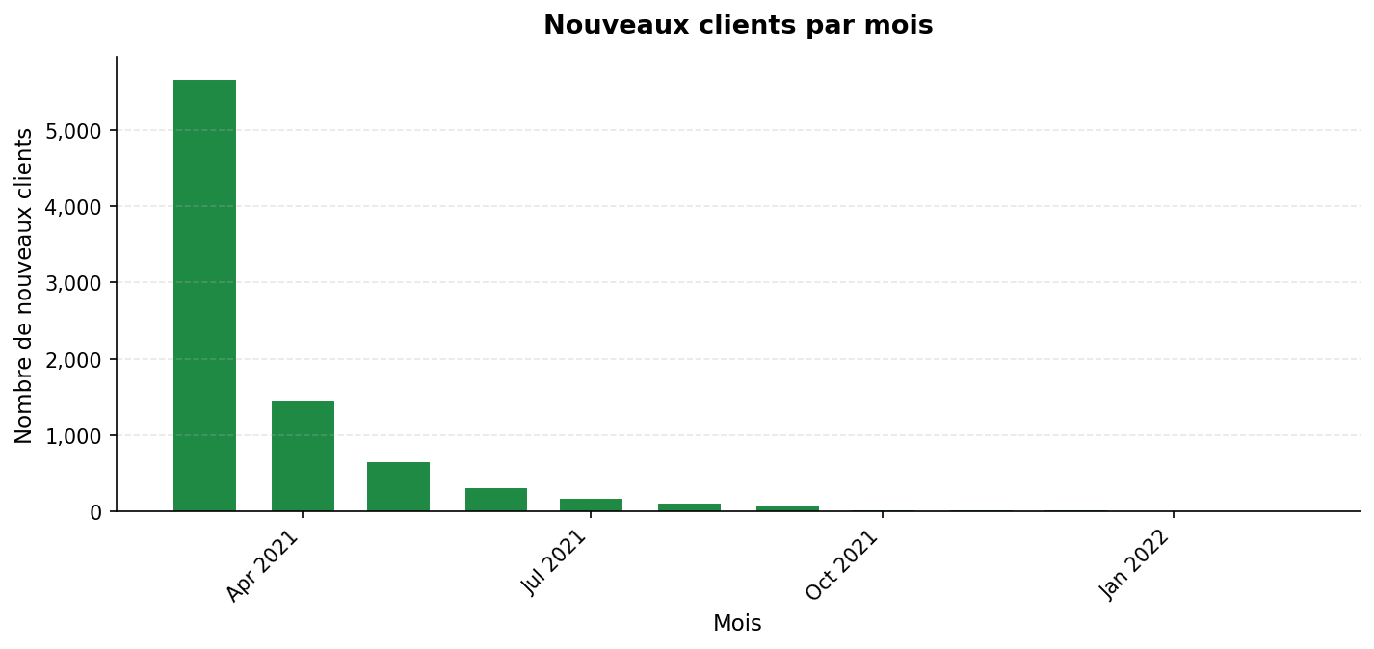
Pic d’acquisition puis chute petit à petit – bonne fidélisation mais mauvais recrutement
8 596
clients uniques sur 2 ans
Acquisition à l’ouerture mais difficulté à recruter, pourquoi ?
→ Maintenir la fidélisation tout en attirant de nouveaux clients
14

Slide 15
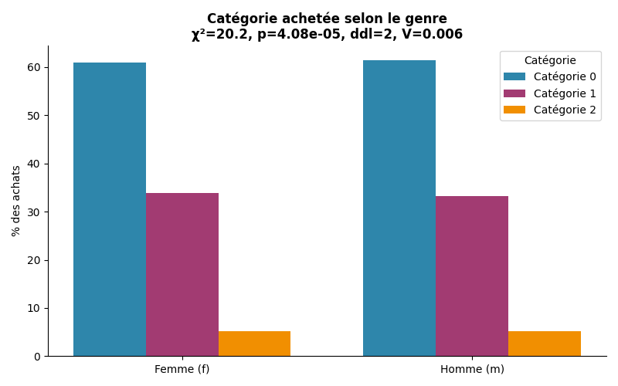
Genre et catégorie : lien trop faible pour segmenter — l'effort ne sera pas rentabilisé
Lien statistiquement réel mais de très petite taille
→ Les préférences d'achat ne sont pas influencées par le genre
15

Slide 16
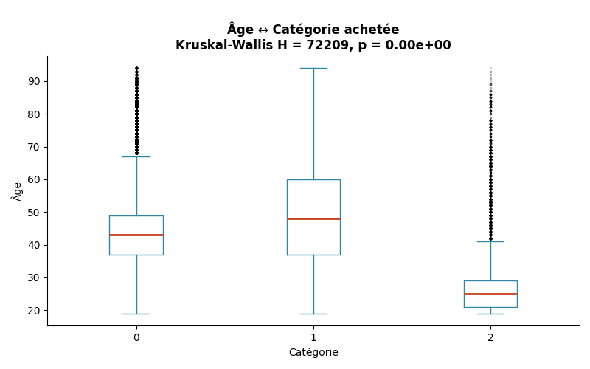
Tranche d'âge et catégorie : lien fort — c'est le seul levier démographique actionnable
Lien statistiquement très fort (Kruskal-Wallis, p < 0,001)
→ L'âge prédit bien la catégorie achetée
→ Adapter les mises en avant selon la tranche d'âge du client
→ Ciblage éditorial par âge : pertinent et immédiatement opérationnel
16

Slide 17
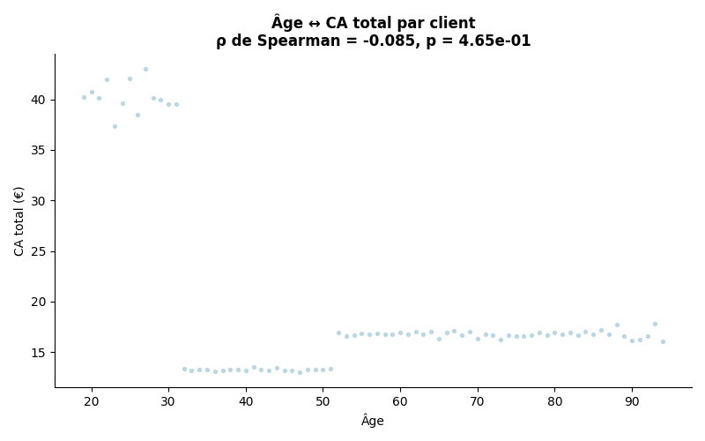
Âge et dépenses totales : légère corrélation négative — l'âge seul n'est pas prédicteur de valeur
−11 €
de CA par année d'âge supplémentaire
Corrélation faible — lien réel mais de faible amplitude
→ L'âge ne suffit pas à prédire la valeur d'un client
17

Slide 18
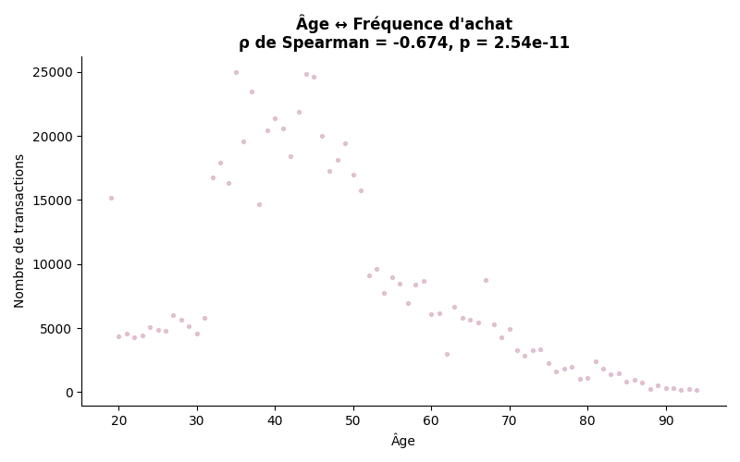
Âge et fréquence : aucun lien — tous les âges achètent aussi souvent
Aucune relation entre l'âge et la fréquence d'achat
Un client de 25 ans n'achète pas plus souvent qu'un client de 60 ans
→ Fidéliser tôt, entretenir la relation dans la durée
18

Slide 19
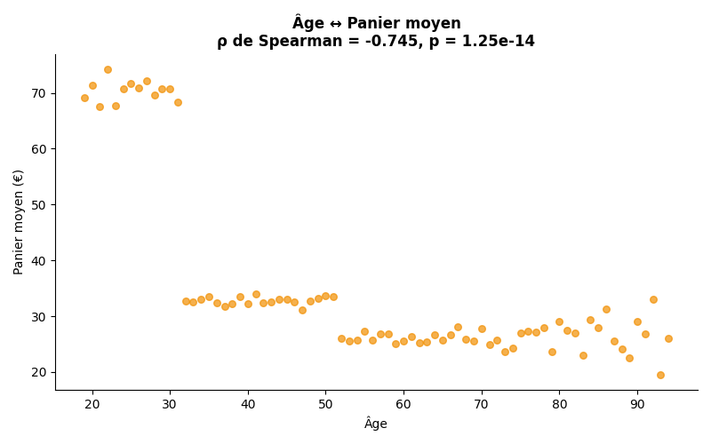
Âge et panier moyen : aucun lien — tous les âges dépensent autant par achat
Aucune relation entre l'âge et le montant par transaction
Résultat cohérent avec la fréquence
Conclusion sur l'âge :
→ Utile pour le ciblage éditorial (quelle catégorie proposer)
→ Pas pertinent pour prédire la valeur ou la fréquence d'achat
19

Slide 20
Synthèse — Ce que les données nous disent
Activité
Clients
Corrélations
→ CA +11,85 M€ stable sur 2 ans
→ Cat. 2 : premium sous-exploité
→ Flops catalogue : CA négligeable
→ 4 clients BtoB = 7,4 % du CA
→ Acquisition quasi inexistante
→ Base BtoC saine et équilibrée
→ Âge → fort prédicteur de catégorie
20

Slide 21
4 actions prioritaires pour les 6 prochains mois
Sécuriser le BtoB
Réguler le catalogue
Développer Cat. 2 sur les < 25 ans
Cibler les stratégies marketing par âge
→ Suivi dédié + contrats cadres
Focus 20 % des références motrices
→ Déréférencer les flops sans perte de CA
Prix premium + tranche d'âge validée
→ Seul segment où Cat. 2 est surreprésentée
→ Seul levier démographique fort (Kruskal p < 0,001)
21

